Slide 1
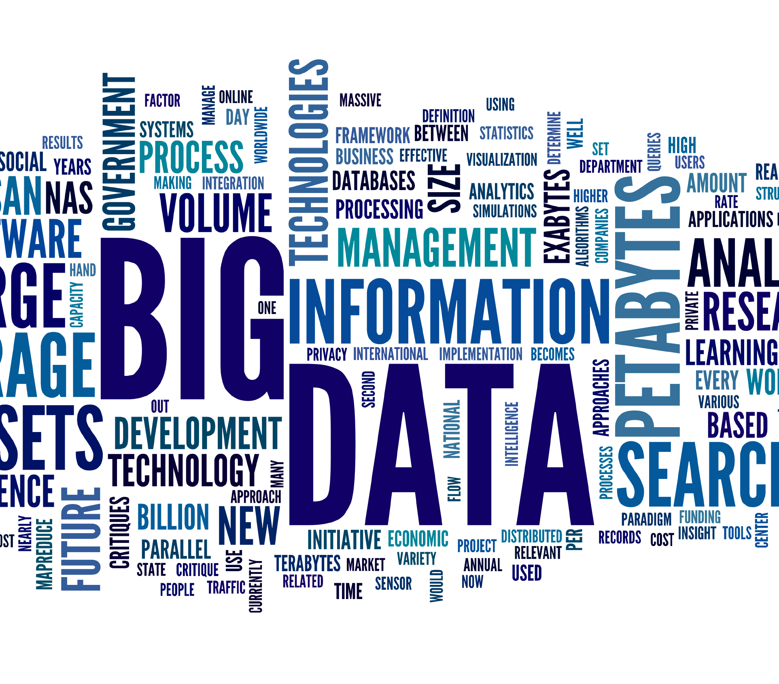
Big Data – Data Mining

Slide 2
Ein Paradigmenwechsel?
Treibende Kraft ist nicht mehr die Suche nach neuen Horizonten, sondern die Suche nach Trends.
Nicht das Verborgene, sondern das Vorhandene!
Korrelation statt Erkenntnis.
Genauigkeit ist aufgrund der Menge nicht so wichtig!
Die grösste Änderung in den letzten 5-10 Jahren ist, dass enorm viele Daten produziert werden!

Slide 3

Auswirkungen auf die Gesellschaft
10 vor 10 am 22.Jan.2016

Slide 4
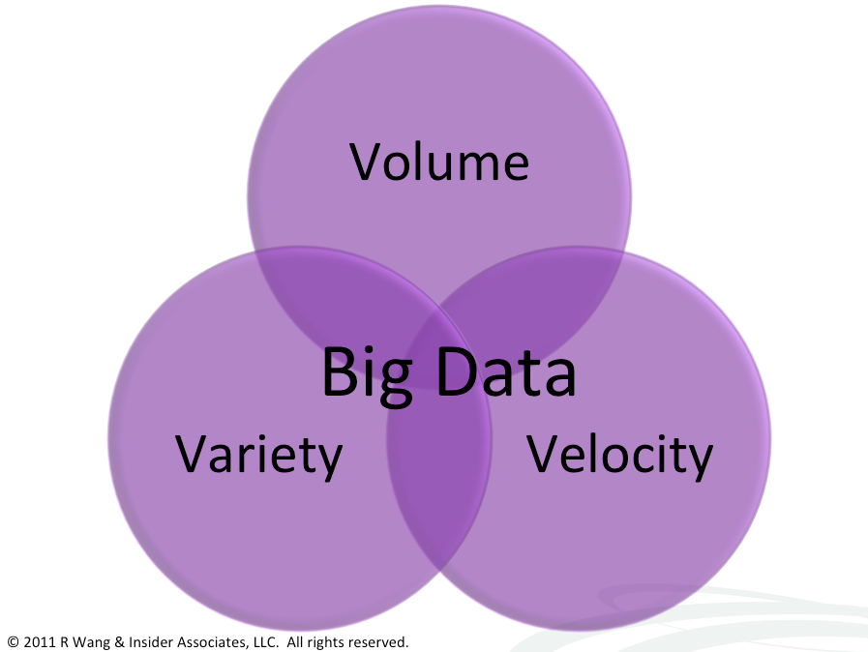
Was ist nun Big Data?
Verarbeiten von Datenmengen, welche
zu gross oder
sich zu schnell ändern oder
zu schwach strukturiert sind,
um sie mit manuellen und klassischen Methoden der Datenverarbeitung auszuwerten.

Slide 5
Was ist nun Big Data?
Finden von Korrelationen in vorhanden Daten (Benchmarking)
Beraten aufgrund von Datenkonstellationen. (Recommendation)
Aus den vorhandenen Daten Voraussagen über zukünftiges Verhalten folgern. (Prediction)
Echtzeitdatenanalyse zur Feststellung von Trends.
Beispiele: Google Flu Trends, Crime Prediction, Zunami Warnung, Kundendatenanalyse

Slide 6
Daten sind vorhanden!
Die grösste Änderung in den letzten 5-10 Jahren ist, dass enorm viele Daten produziert werden!
Nicht nur produziert, sondern auch gespeichert.
Nicht nur gespeichert, sondern auch verfügbar und auswertbar.
http://www.internetlivestats.com/one-second/

Slide 7
Nachdenken
Wo werden täglich Daten produziert?
Besprecht mit dem Tischnachbar, wo ihr heute schon mit Geräten in Kontakt gekommen seid (oder kommen werdet), welche möglicherweise Daten/Bilder generieren und speichern.
Kennt ihr weitere Quellen, die möglicherweise in Zukunft Daten sammeln über euer Verhalten etc?

Slide 8
Arbeitsauftrag
Öffentlich zugängliche Daten analysieren mit Hilfe von Google Fusion Tables.
Auftrag: Arbeitsauftrag_Korrelation.docx

